Slide 1

A teacher’s rider
Op zoek naar symbiose architectuur en pedagogie
Dr. Ruth Stevens
ruth.stevens@uhasselt.be
Sanne Balendonck
Dr. Elke Emmers
Dr. Jetske Stijbos
Lindsay Everaert
Notes:
I am Ruth Stevens, architect and researcher in design methodology and design didactics.
Teaching several courses in higher education on the aforementioned topics, I came across many school environments, which always touches my heart.

Slide 2




Ik begrijp het veel beter nu we er samen naar kunnen kijken…
Tikken met mijn voeten? Oh echt?... Oei, het stoort je…
Ja, ik leer mijn lessen thuis al balancerend over de randjes van de tegels.
Nu we zelf onze werkplek mochten kiezen, kan ik precies veel rustiger werken, het gevoel dat de leerkracht niet voortdurend over mijn schouder meekijkt, en de omgeving van de rustige gang maken dat ik vrijer durf denken.
Notes:
Ik ben Ruth, architect en vakdidacticus in ontwerp- en architectuurgerelateerde vakken, en ik focus mijn onderzoek op schoolomgevingen, vanuit een dubbel perspectief -> dat van architect, die kijkt naar hoe we scholen bouwen, wat tendenzen zijn, en waar we zien dat architecten pedagogische visies uiten in hun architectuur.
Daarnaast ook als vakdidacticus, wat heb ik nodig om mijn leerstof goed over te brengen, om leerlingen iets bij te brengen over cultuuruitingen, over architectuur.
Ik neem je graag mee naar enkele quotes die ik verzamelde tijdens mijn empirisch onderzoek in scholen, waar je heel snel kan zien hoe ruimte en leren/lesgeven toch altijd met elkaar verbonden zijn… hoe de context ons altijd beïnvloed, en we er dus maar best gebruik van kunnen maken, iedereen akkoord??

Slide 3
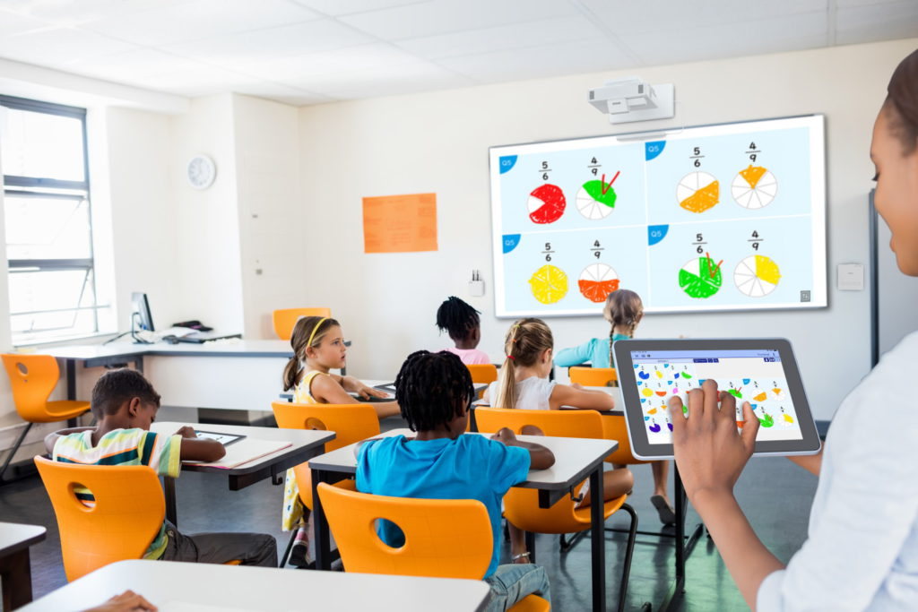
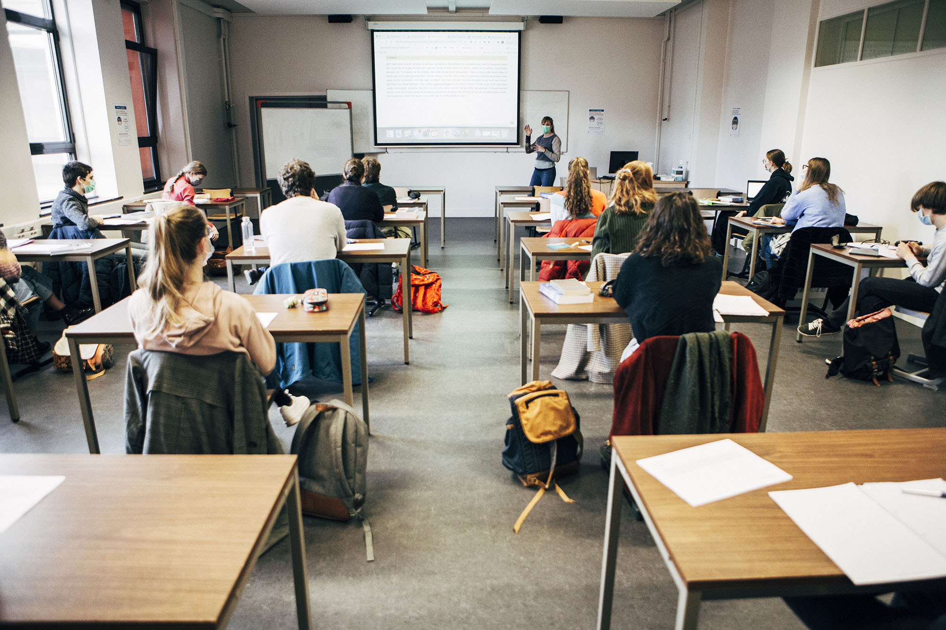
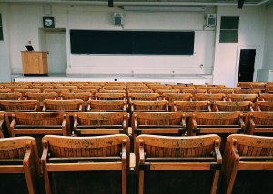
Notes:
Ok, iedereen akkoord, echter, een snelle blik binnenin leert dat Vlaanderen gekenmerkt wordt door een eerder 'sedentair' karakter van het schoolleven: klassikaal leren gaat nauw samen met bureaugebonden onderwijs en frontale lesmethodes, van lager over SO tot HO onderwijs.
Dat heeft zijn verdiensten, maar er zijn ook andere stemmen: we beseffen steeds meer dat elk individue een eigen leertraditie erop nahoudt, meer werkvormen vereisen soms andere omgevingen, en bovendien draagt voortdurend zitten of staan ook niet bij tot de fysieke en motorische ontwikkeling.
Er is een zekere intertie, zowel bij architecten die schoolomgevingen creëren,

Slide 4
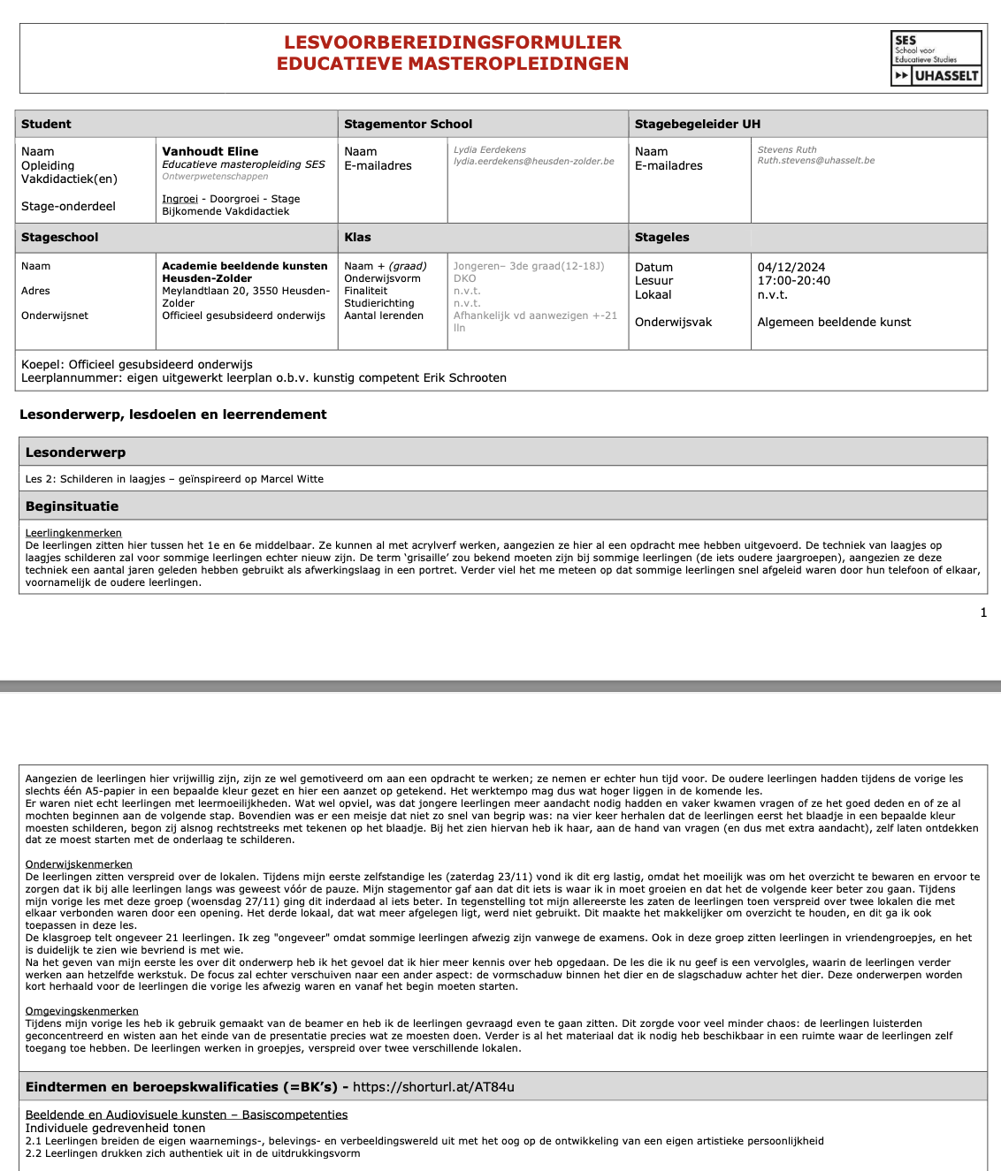
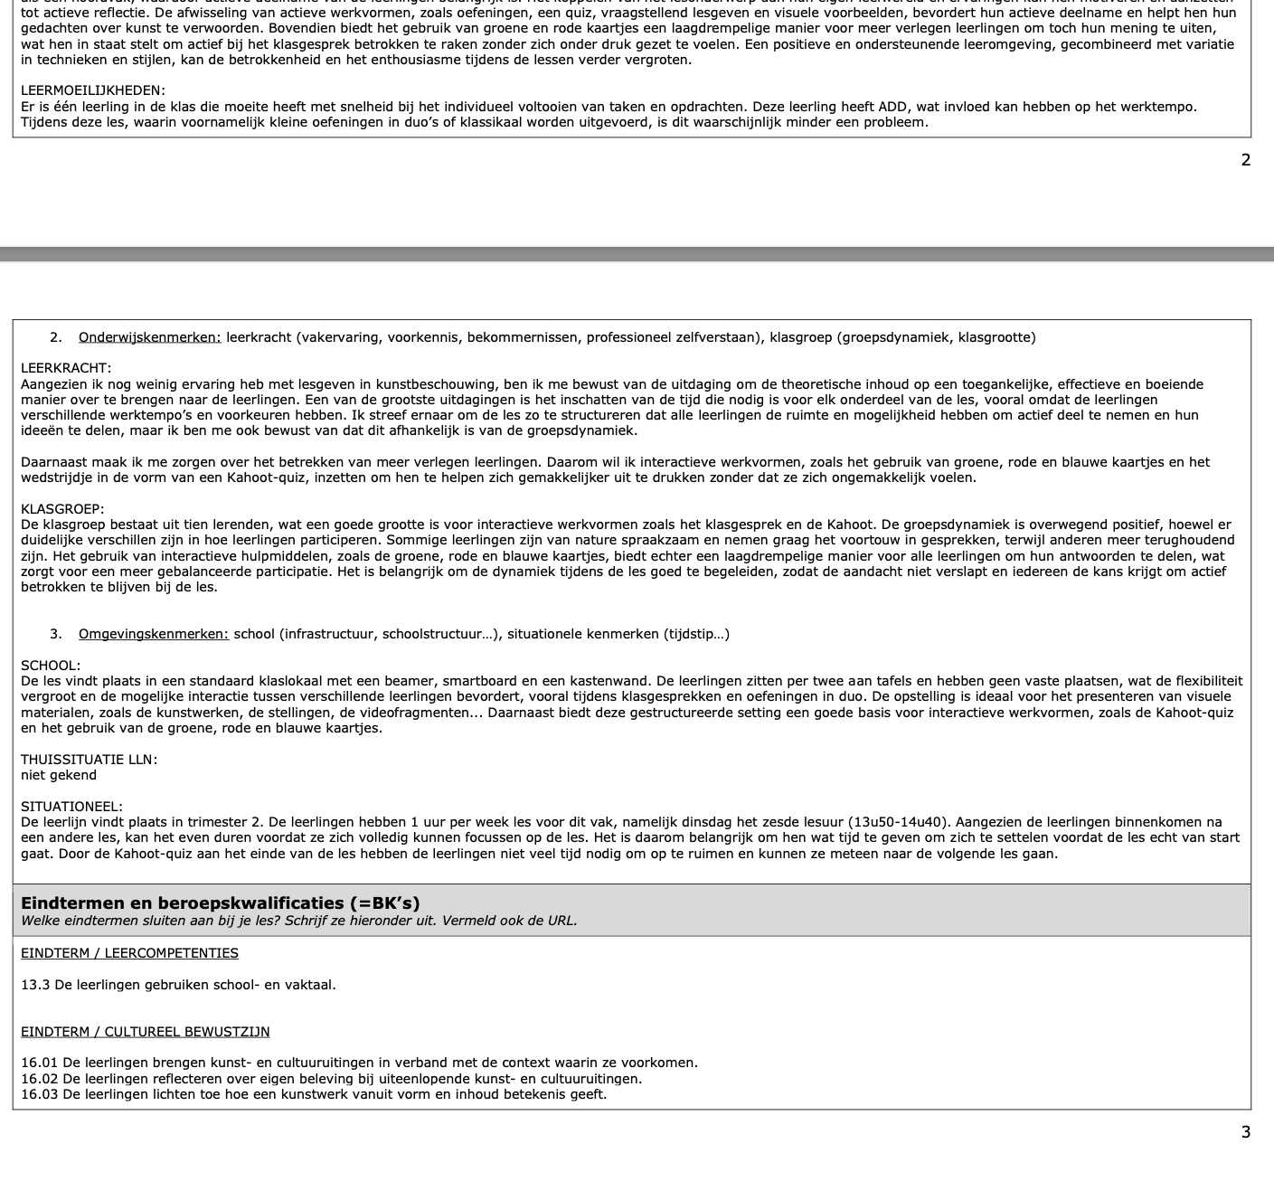
Notes:
Maar niet alleen bij hen, ook bij leerkrachten die in die omstandigheden werken.
Hier een vb. Van een LVF van onze studenten, en dan zie je dat er in dat paginalange doc wel een alineaatje voorzien is voor de omgevingskenmerken, maar dit wordt vaak stiefmoederlijk behandeld…
Logisch ook, want er wordt in de opleiding ook niet de grootste aandacht aan besteed…

Slide 5
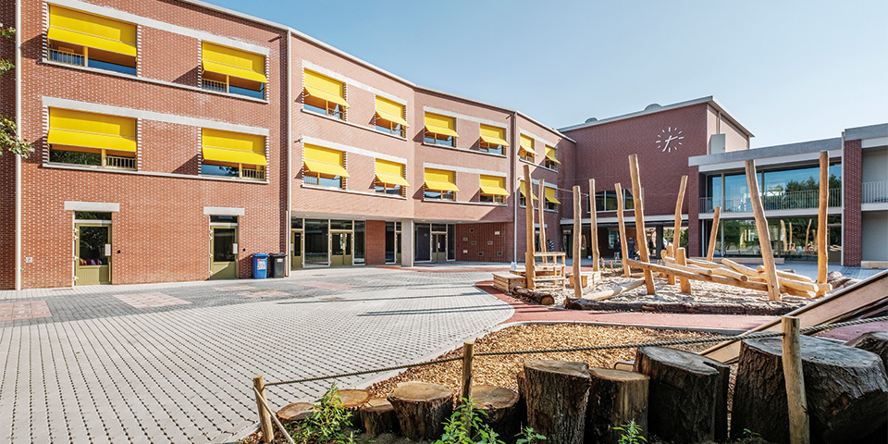
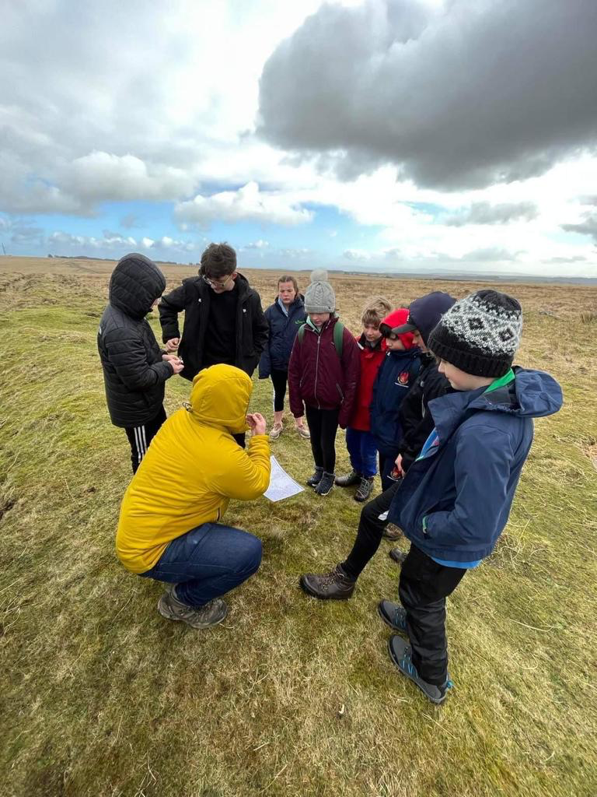
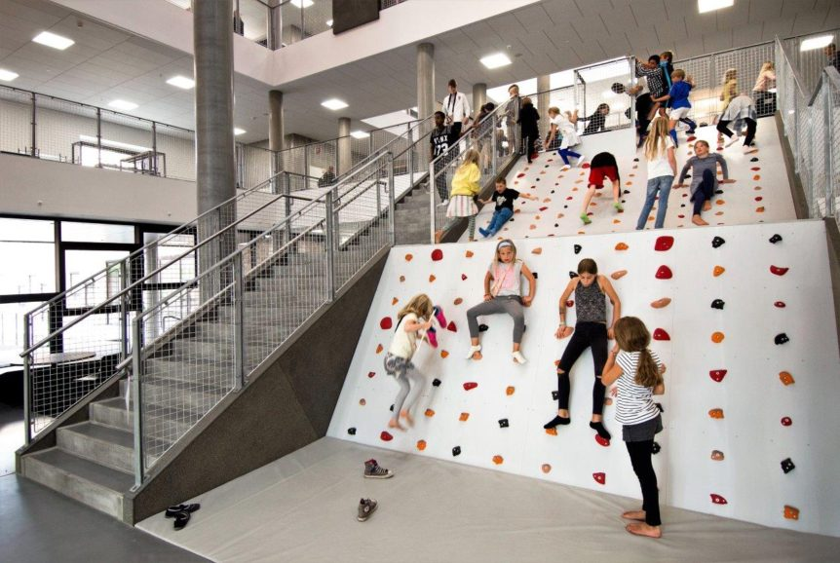
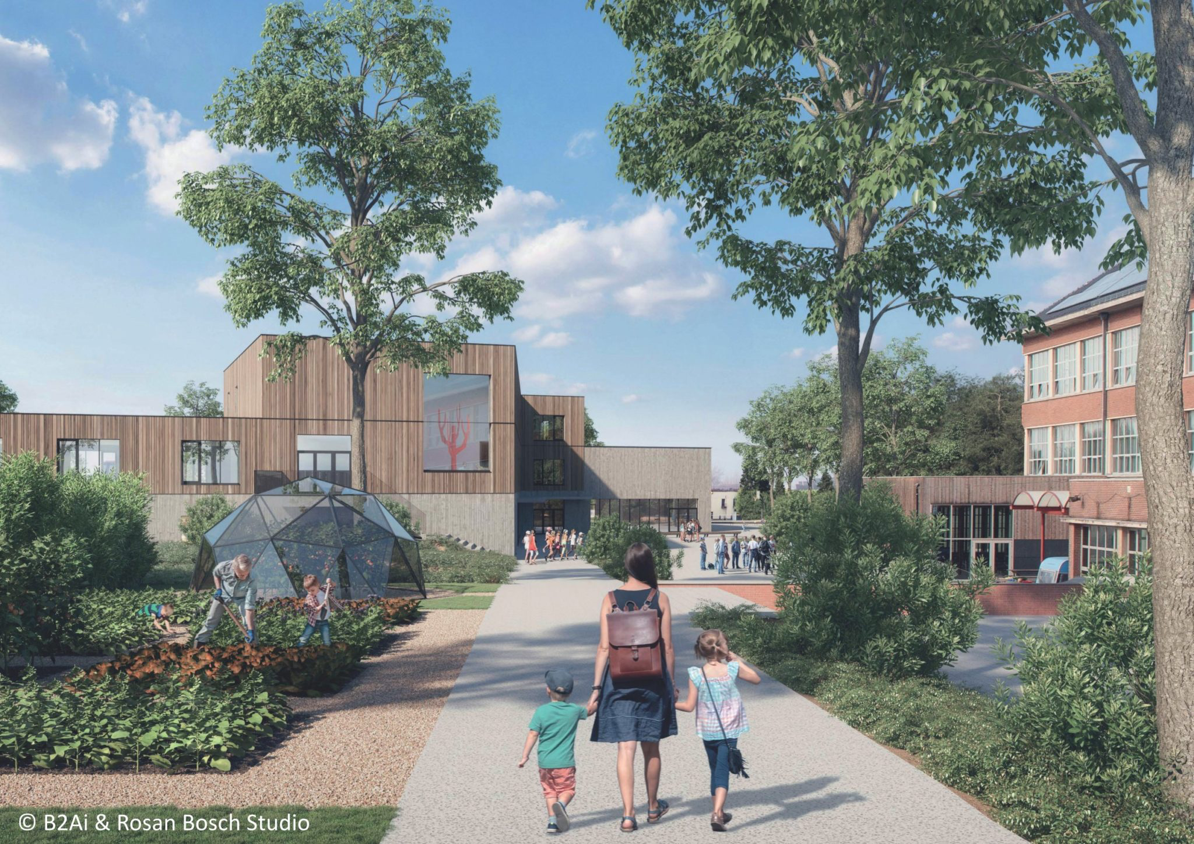
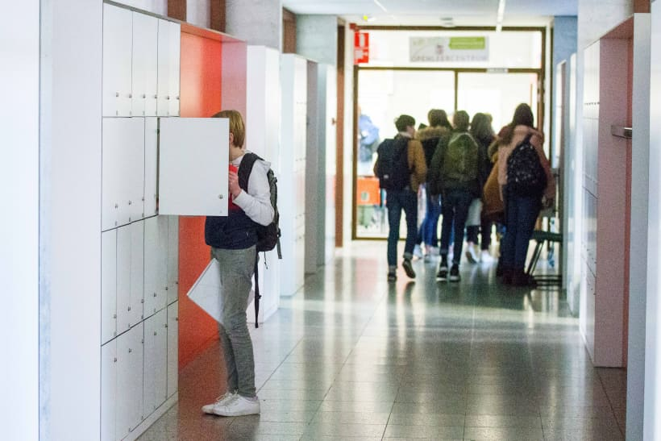
Notes:
En dit terwijl we weten dat er toch nog andere plekken zijn in school, buiten ons klaslokaal, die we kunnen benutten… Het kan dus ook anders…
We vragen ons af of het haalbaar is om het latente ruimtelijke potentieel binnen de bestaande schoolinfrastructuur te ontsluiten om het leerpotentieel van leerlingen te verhogen of aan te boren, en ook voor de leerkracht zijn arsenal aan werkvormen uit te breiden.
Op die manier kunnen we bijdragen aan het algehele welzijn.
Ja, ik hoor u denken, MAAR…

Slide 6
Ik begrijp het, maar ik kan je niet zomaar naar buiten laten gaan, anderen gaan zich vragen stellen, en wat ik voor 1 moet doen, moet dan ook voor anderen gaan kunnen.
Ik begrijp het veel beter nu we er samen naar kunnen kijken…
Tikken met mijn voeten? Oh echt?... Oei, het stoort je…
Ja, ik leer mijn lessen thuis al balancerend over de randjes van de tegels van het terras.
Ik geef jullie nog 20 min extra ruimte hiervoor. Daarna pikken we het ingroep terug op.
Nu we zelf onze werkplek mochten kiezen, kan ik precies veel rustiger werken, het gevoel dat de leerkracht niet voortdurend over mijn schouder meekijkt, en de omgeving van de rustige gang maken dat ik vrijer durf denken.
Ik kan mijn leerlingen niet laten rondzwerven, ik ben verantwoordelijk… Mijn directie gaat hier niet meer akkoord. Het wordt een janboel.
Notes:
Maar … idd er zijn kanttekeningen, er zijn veranderingen die moeten gebeuren. En daar willen op inpikken. Wat kan er mogelijk zijn?

Slide 7
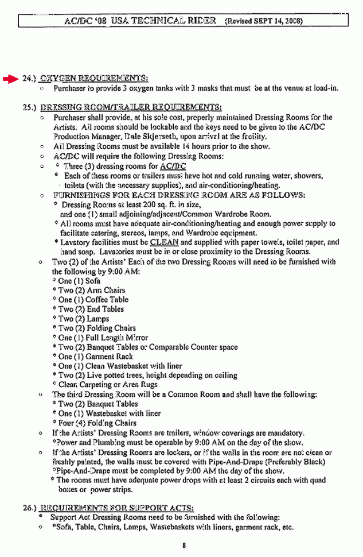
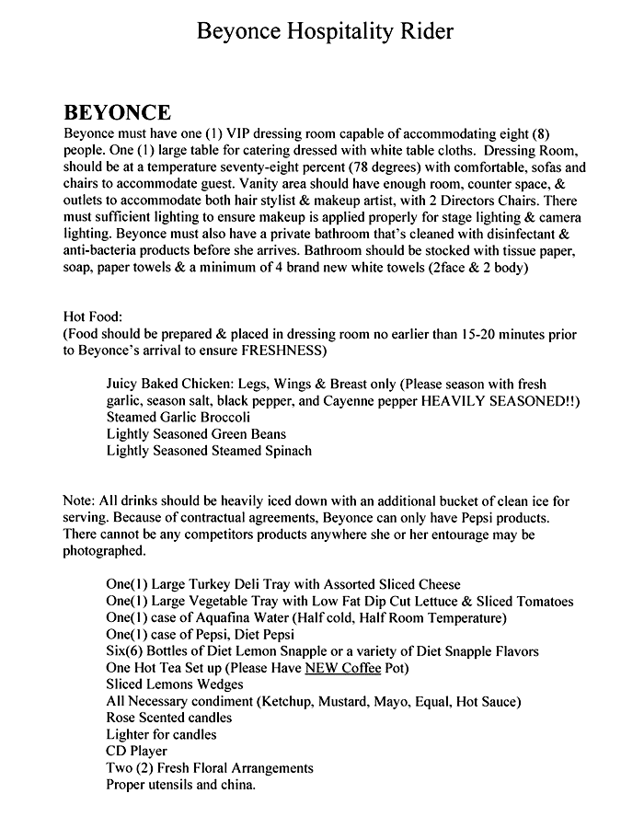
A teacher’s rider
Notes:
We nemen hier het perspectief van de leerkracht, en we gaan samen toewerken naar een rider. Om te onderzoeken wat onze wensen zijn.
An artist rider is a document that outlines the specific technical and logistical requirements for an artist's performance.

Slide 8
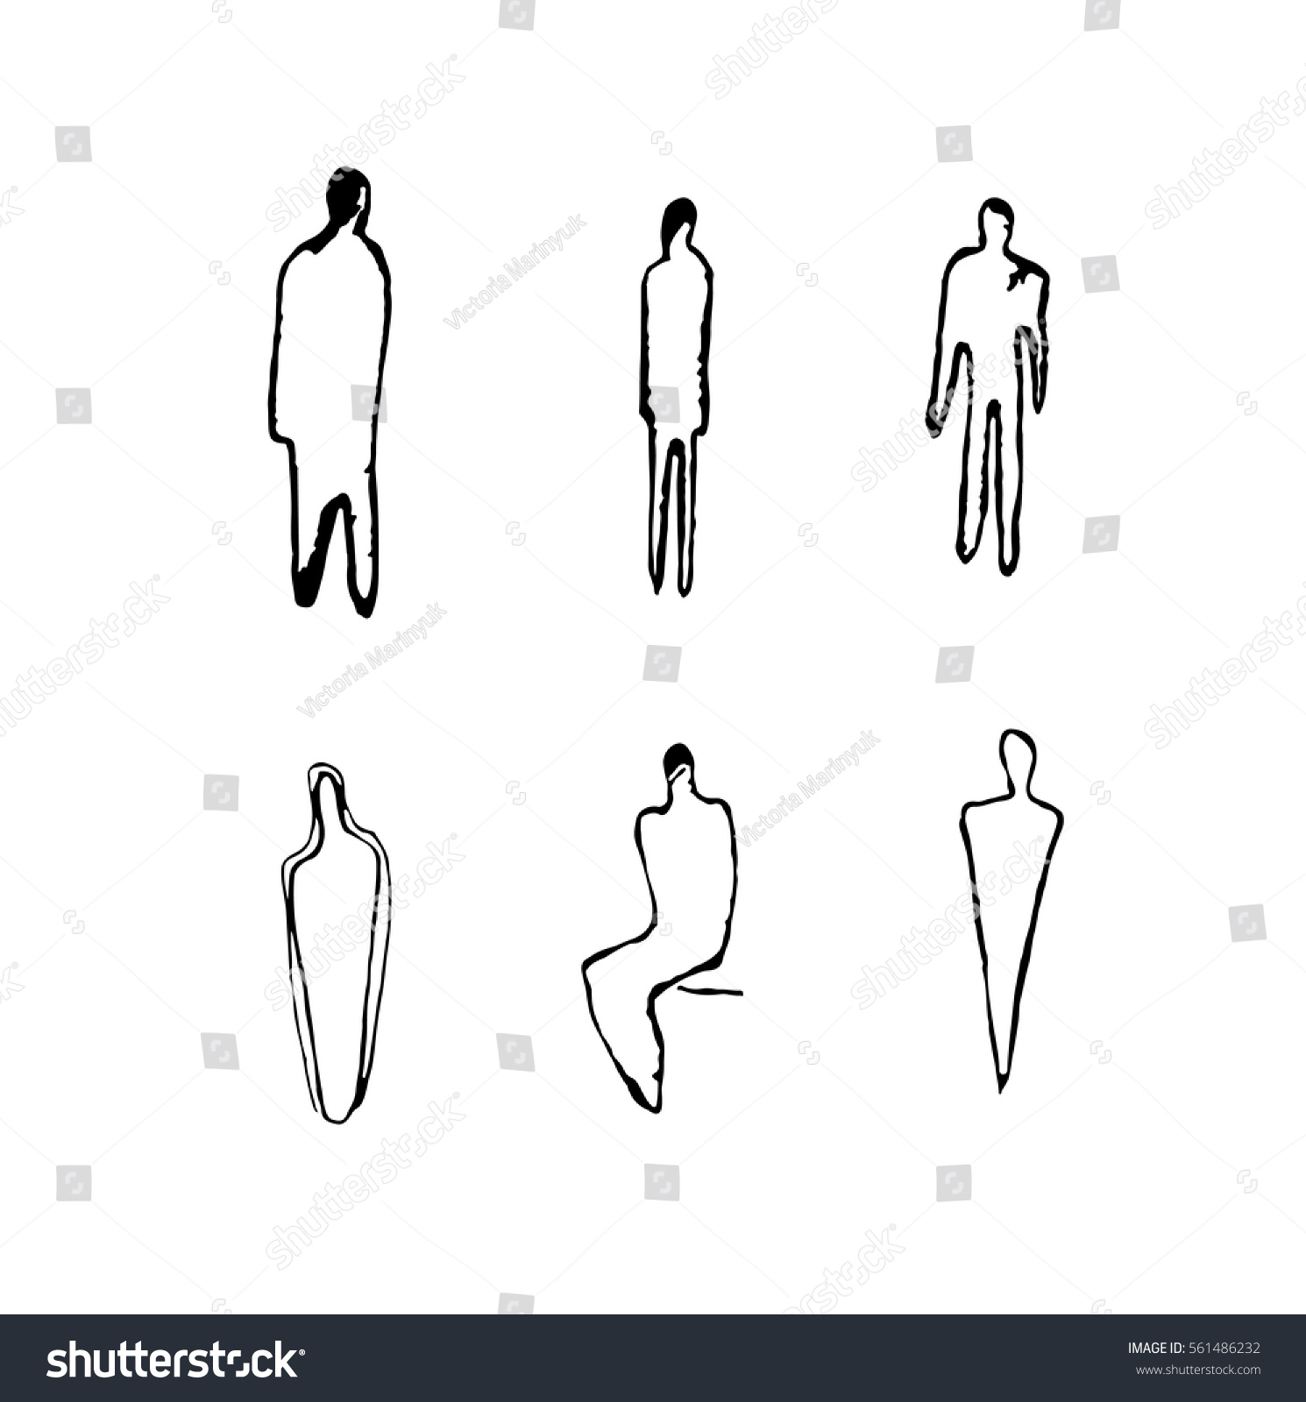

A teacher’s rider
Notes:
Wat betekent dat dan voor een leerkracht? Wt heb jij nodig voor goed te performen?
Wat geeft je brandstof? Of wat is jouw brandstof? (eigen waarden symbooletje)
Wat ligt er in de ruimte? (symbooltje van de ruimte)
@sanne: ik vervang de symbolen door die van jou op het blad

Slide 9
1.
LERAARIDENTITEIT
2.
RUIMTEVOORKEUREN
3.
EIGENAARSCHAP
Notes:
We wonder, is it feasible to unlock the latent spatial potential within existing school infrastructure to enhance overall pupil wellbeing, in this case physical fitness. Can the environment ‘afford’ pupils to more active, and are these so-called ‘affordances for motion’ picked up by pupils?
How do youngsters ‘read’ and pick up various types of motion affordances in the environment?

Slide 10
1. Leraaridentiteit
Notes:
15 min

Slide 11
1. Leraaridentiteit
Vanuit de 5 grote leertheorieën:
Waar vereenzelvig jij jou het meeste mee?
Je ziet 5 theorieën, en 5 lege blokjes per theorie, in totaal 25 lege blokjes
Je hebt zelf 10 blokjes te verdelen
Vul jou balkjes zodat het past bij jouw praktijk en visie.
Vul vervolgens per leerthoerie enkele termen, kenmerken, acties aan, die het het best omschrijven hoe deze leertheorie zich in jouw praktijk uit.
Aantal termen = aantal gevulde blokjes
Behaviorisme
Cognitivisme
Constructivisme
Sociaal constructivisme
Connectivisme
Notes:
Lees de vragen op het infoblad rond de leertheorieën

Slide 12
1. Leraaridentiteit
Wat is de sfeer die jij in jouw klas beoogt?
Wat zijn de waardes die jij hanteert in je klas?
Notes:
Lees de vragen op het infoblad rond de leertheorieën

Slide 13
2. Ruimtevoorkeuren
Notes:
15 min

Slide 14
2. Ruimtevoorkeuren
Ga naar de poster en absorbeer
Plak een stickerdot op de plek waar je vanuit je eigen identiteit naar toegetrokken wordt.
Beschrijf op de post its welke elementen die plek voor jou zo waardevol en geschikt maken?
Reflecteer wat must haves zijn die je zeker hieruit meeneemt naar je eigen school / klas:
Welke elementen zijn volgens jou ‘fysiek’ en ‘sfeergericht’ nodig om jou als leerkracht ten volle tot zijn/haar recht te laten komen?
Notes:
Beschrijf:
Hoe matchten deze ruimtes met jouw wensen, jouw werking, jouw waardes?
Wat trekt je aan in beide beelden?
Wat zag je erin wat er volgens jou nodig is ‘fysiek’ en ‘sfeer’ om je identiteit ten volle tot z’n recht te laten komen.
de boom zorgt voor veilig gevoel
de verschillende objecten om te zitten faciliteren groepswerk

Slide 15
2. Ruimtevoorkeuren
Ga naar de poster en absorbeer
Plak een stickerdot op de plek waar je vanuit je eigen identiteit naar toegetrokken wordt.
Beschrijf op de post its welke elementen die plek voor jou zo waardevol en geschikt maken?
Reflecteer wat must haves zijn die je zeker hieruit meeneemt naar je eigen school / klas:
Welke elementen zijn volgens jou ‘fysiek’ en ‘sfeergericht’ nodig om jou als leerkracht ten volle tot zijn/haar recht te laten komen?
Design elements:
Bekleding
Wanden
Plafond
Decoratie
Deuren
Vloerafwerking
Meubelopstelling
Afmetingen
Meubilair
Locatie en toegankelijkheid
Akoestische omstandigheden
Geluidsniveau
Kunstmatige verlichting
Vochtigheidsomstandigheden
Apparatuur
Indeling van installaties
Daglicht
Ramen
Ventilatie omstandigheden
Thermische omstandigheden
Notes:
Maak tabel of figuur van die termen!
Hoe matchten deze ruimtes met jouw wensen, jouw werking, jouw waardes?
Wat trekt je aan in beide beelden?
Wat zag je erin wat er volgens jou nodig is ‘fysiek’ en ‘sfeer’ om je identiteit ten volle tot z’n recht te laten komen.

Slide 16
3. Eigenaarschap
Notes:
5 min

Slide 17
Wat is er nodig om effectief op die plek te kunnen lesgeven?
Jij
Wat moet jij daarvoor doen / overbruggen / aanpassen / …
De ruimte
Hoe moet de ruimte veranderen?
3. Eigenaarschap
Notes:
Lees de vragen op het infoblad rond de leertheorieën

Slide 18
Wat staat er op jouw rider?
-> Laten we samen hieraan werken, vragen?
Dr. Ruth Stevens
ruth.stevens@uhasselt.be

Slide 19
KAN DIT ZOMAAR
JA/NEE?
Notes:
We wonder, is it feasible to unlock the latent spatial potential within existing school infrastructure to enhance overall pupil wellbeing, in this case physical fitness. Can the environment ‘afford’ pupils to more active, and are these so-called ‘affordances for motion’ picked up by pupils?
How do youngsters ‘read’ and pick up various types of motion affordances in the environment?

Slide 20
Ga naar de poster en kies je favo ruimte die bij jouw past
Beschrijf op de post-it welke elementen jouw aantrokken in deze plek en beschrijf
welk ruimtelijk welke actie faciliteert
de boom zorgt voor veilig gevoel
de verschillende objecten om te zitten faciliteren groepswerk

Slide 21
Bepaal de must-haves om met jou ‘jij’ en jouw ’ruimtevoorkeuren’
je les te kunnen geven
Notes:
We wonder, is it feasible to unlock the latent spatial potential within existing school infrastructure to enhance overall pupil wellbeing, in this case physical fitness. Can the environment ‘afford’ pupils to more active, and are these so-called ‘affordances for motion’ picked up by pupils?
How do youngsters ‘read’ and pick up various types of motion affordances in the environment?

Slide 22
Notes:
5 puntsbalkjes, en ze krijgen 10 blokjes om te vullen…
Werkwoorden die voor hen definiëren wat zij acties vinden binnen deze leerstroom
Identificeer jij je acties of kenmerken die je het meeste gebruikt of meest naartoe neigt, met deze mleerstroom: aantal termen die je schrijft is gelijk aan aantal blokjes
Beschrijf met woorden wat dit voor jou in je lespraktijk betekent: vertaal de leertheorie naar kenmerken, acties die jij ziet?

